Slide 1
Revisión de Estudios Clínicos
Nature Medicine 2022:
“The SGLT2 inhibitor empagliflozin in patients hospitalized for acute heart failure: a multinational randomized trial”

Slide 2
Introducción
«La falla cardiaca aguda es la causa más común de hospitalización en personas mayores»
Una necesidad no satisfecha:
Ensayos previos en IC Aguda no han logrado mejorar resultados al alta.
Los iSGLT2 han demostrado reducir el riesgo de muerte cardiovascular y hospitalización por IC crónica. Sin embargo, su beneficio en pacientes hospitalizados por IC aguda es desconocido.
Notes:
y se asocia a amyor mrobildiad, mortaldiad y peor calidad de vida
se presentaba un terreno árido -_> ICA
muchos trabajos q era buenos en ic aguda disminuian sus resultados al alta
empa y dapa glifozina reducen muerte y hospitalziacion. ambos en reducida, y empa incluye preservada
elñ emba

Slide 3
Introducción
Pregunta de investigación → ¿ofrece la empagliflozina beneficio clínico en pacientes hospitalizados por IC aguda?
Objetivos de estudio:
Evaluar los efectos de la empagliflozina en la supervivencia, reducción del empeoramiento de la IC y mejoría de síntomas en pacientes hospitalizados por IC aguda.
Notes:
terreno árido → especialmente por los THE y cambios hemodinamicos en agudo ¿seguro?

Slide 4
Introducción
Ensayo clínico aleatorizado y multinacional que incluyó un amplio grupo de participantes.
Pacientes con un diagnóstico primario de IC crónica descompensada o aguda de novo, independientemente de la FEVI.
EMPAGLIFLOZINA
PLACEBO
Contribución del estudio → Proporciona información valiosa sobre la seguridad y eficacia de empagliflozina en el entorno de hospitalización por insuficiencia cardíaca aguda.
Notes:
seguridad → vulnerable con grandes cambios de volumen y cambios hemodinámicos
eficax durante 90 días

Slide 5
Metodología

Slide 6
Metodología
-Desde Junio 2020 a Febrero 2021
-118 centros de 15 paises
-Edad media 71 años
-34% Mujeres
-78% blancos
-De 2 a 4 días de hospitalización.
Análisis se realizó con el principio de intención de tratar para:
Outcomes
Análisis de seguridad

Slide 7
Metodología
CRITERIOS DE INCLUSIÓN | CRITERIOS DE EXCLUSIÓN
≥18 años hospitalizado por IC Hospitalizado con dg primario de IC de novo o descompensada con los siguientes signos al ingreso: disnea + al menos 2: Rx con signos congestivos Crépitos a la auscultación Edema clínicamente relevante Presión yugular aumentada Evidencia de FEVI medida Hospitalizados al menos por 24 hrs y menos de 5 días Cumplen con criterio de estabilización* NT-proBNP ≥1600 pg/mL or BNP ≥400 pg/mL Descompensación debe haber sido tratada al menos con 40mg de furosemida IV | Shock cardiogénico Hospitalizado por IC descompensada por TEP, ACV o IAM IC descompensada no causada por sobrecarga de volumen Intervenciones los últimos 30 días que incluyen: Cirugía cardíaca mayor, PCI o Clip Mitral CIrugías mayores Implantación de resincronizador cardíaco Revascularización carotidea SCA/IAM, ACV o TIA en los últimos 90 días
Notes:
SBP ≥100mmHg and no symptoms of hypotension in the preceding 6 h - No increase in i.v. diuretic dose for 6 h prior to randomization - No i.v. vasodilators including nitrates within the last 6 h prior to randomization - No i.v. inotropic drugs for 24 h prior to randomization

Slide 8
Metodología

Slide 10
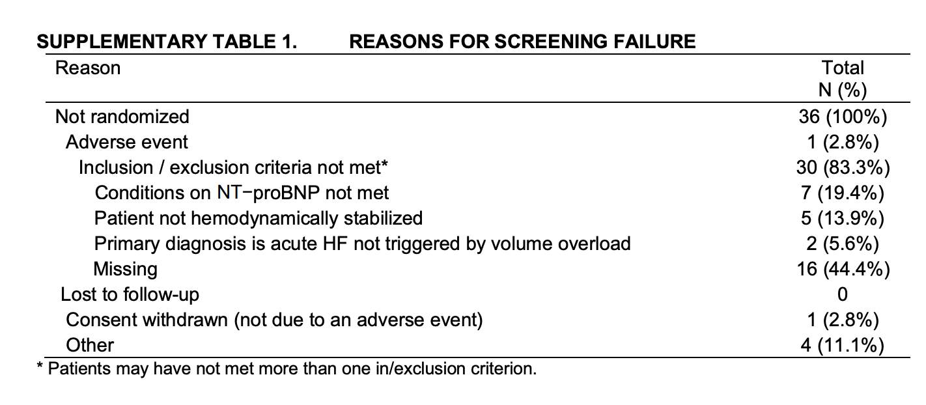
Metodología
- La suspensión temprana del tratamiento ocurrió en 114 pacientes:
52 (20%) en el grupo de Empaglifozina
62 (23.5%) en el grupo de Placebo
- Se perdieron 11 pacientes en el seguimiento (2.1%)

Slide 11
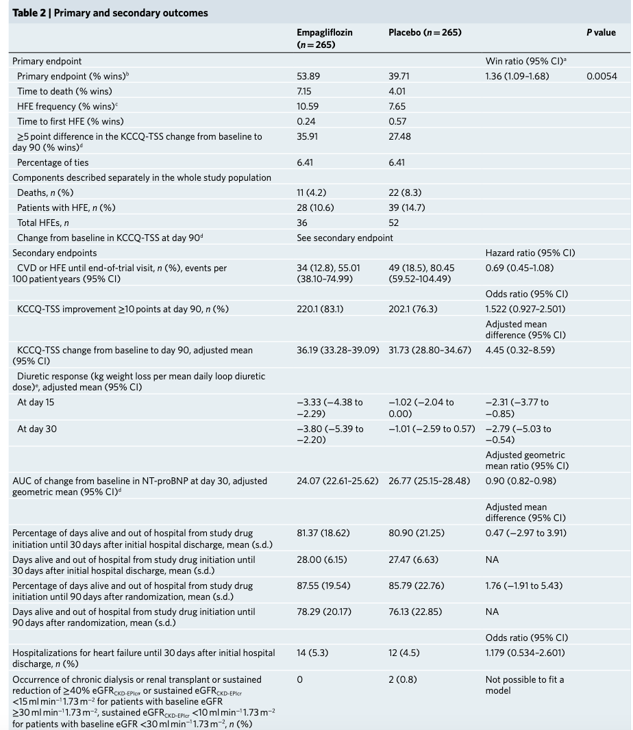
Metodología
OJO: OUTCOME PRIMARIO COMPUESTO POR 4 VARIABLES

Slide 12
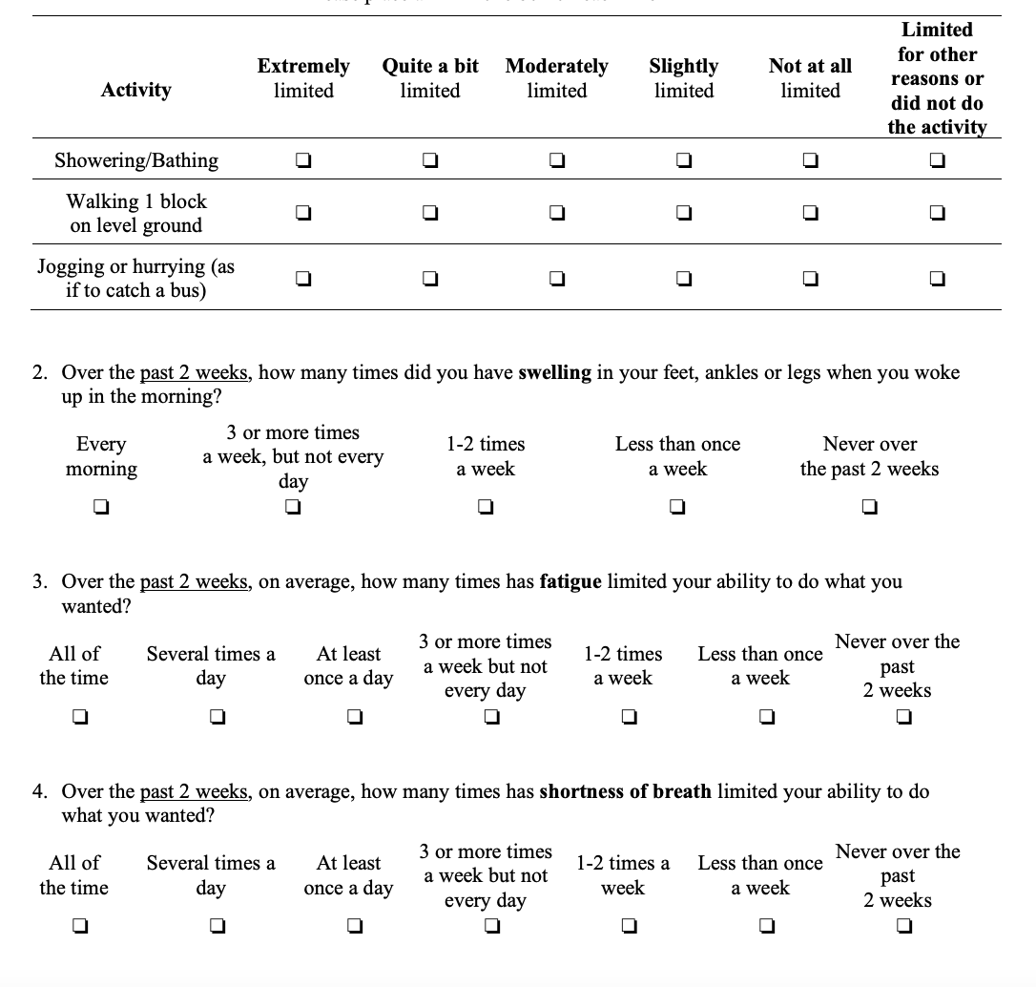
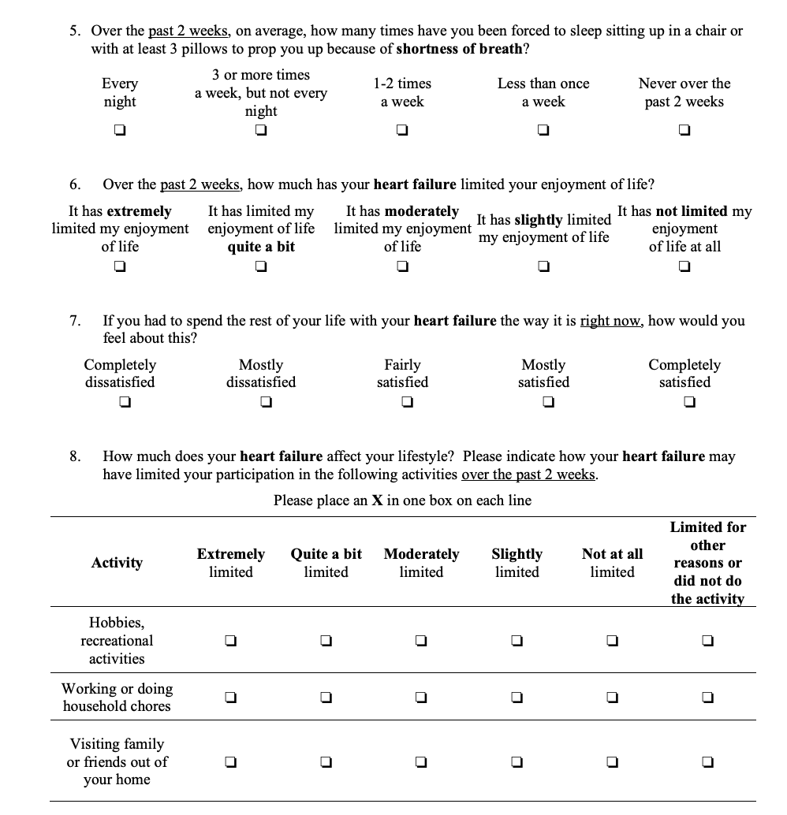
Metodología

Slide 13
Resultados
NNH_{EA} = 13,7
NNT_{endpoint 1°} = 7,1
NNH_{EA graves} = 8,89

Slide 14
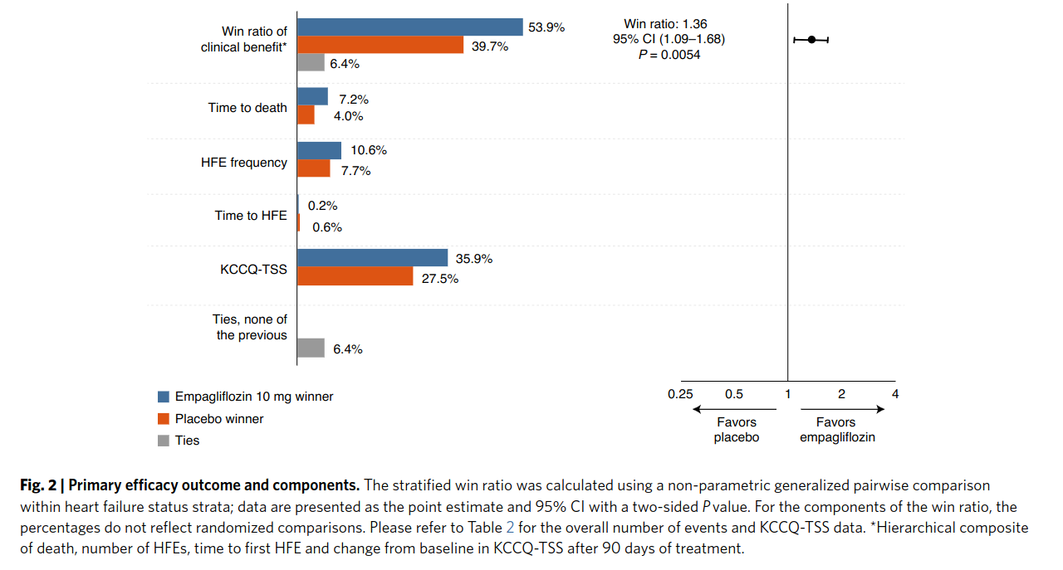
Resultados

Slide 15
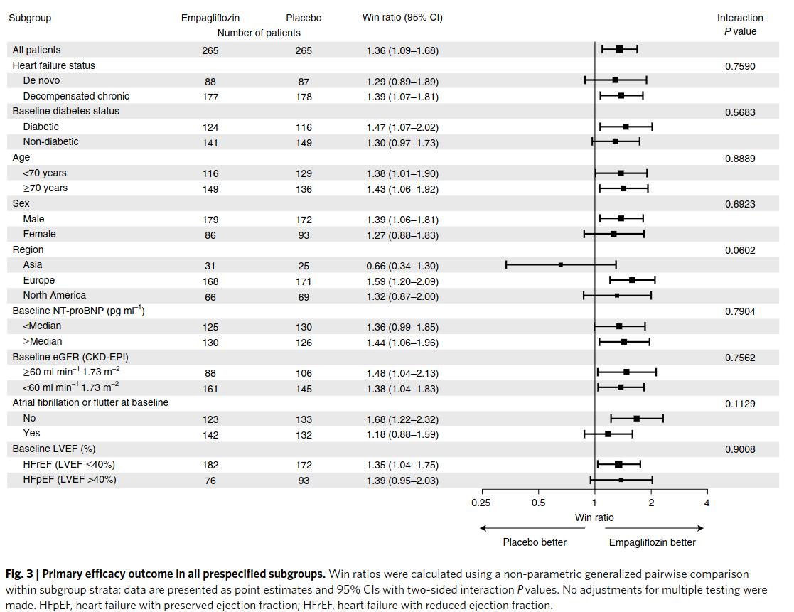
Resultados

Slide 16
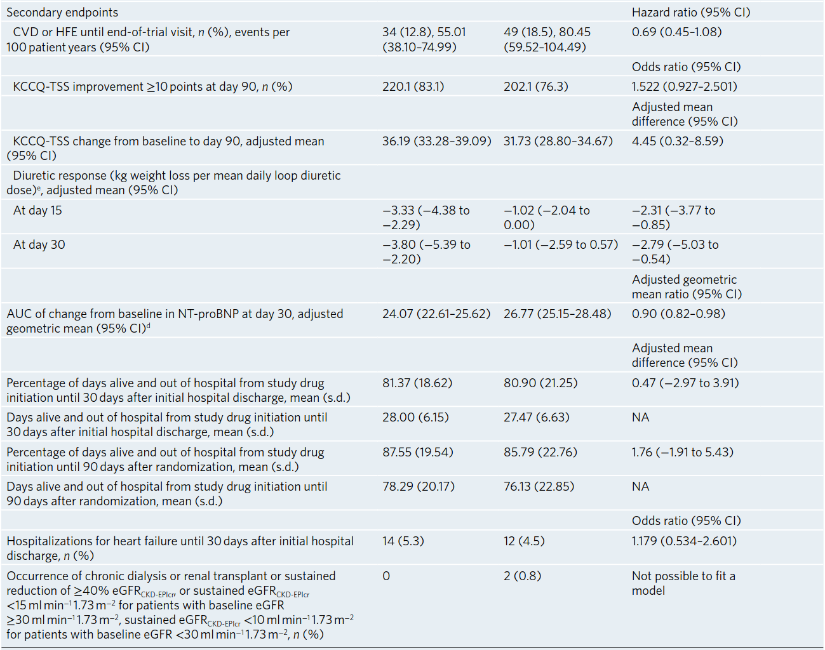
Resultados

Slide 17
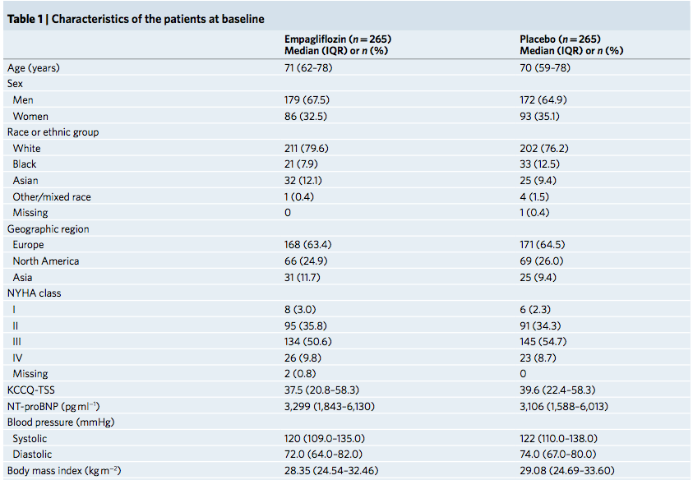
Validez Interna
Diseño del Estudio:
Aleatorizado → Temprana en el curso de la hospitalización por IC aguda (mediana de 3 días después del ingreso hospitalario)
Controlado con placebo y doble ciego
Tamaño de Muestra:
Número de pacientes incluidos n = 530
Cálculo de potencia → 87%
Grupo de Comparación:
Placebo (n= 265) vs Empagliflozina (n= 265)
Análisis de eficacia:
Resultados se analizaron utilizando el principio de intención de tratar.
Notes:
REASONS FOR SCREENING FAILURE
118 centros en 15 países
La mediana del tiempo desde el ingreso hospitalario hasta la aleatorización fue de 3 días
Doble ciego -> ayuda a minimizar sesgos en la evaluación de resultados y la toma de decisiones
Resultados se analizaron según el principio de intención de tratar, lo que ayuda a mantener la integridad de la aleatorización inicial.
Quinientos veinticuatro pacientes recibieron al menos una dosis del fármaco del ensayo (260 en el grupo de empagliflozina y 264 en el grupo de placebo, Fig. 1).
. La mediana de edad fue de 71 años (rango intercuartílico, 61 a 78 años), el 34 % eran mujeres y el 78 % eran blancos
Resultados analizados después de 90 días de trtamiento → la reducción de las muertes por todas las causas

Slide 18
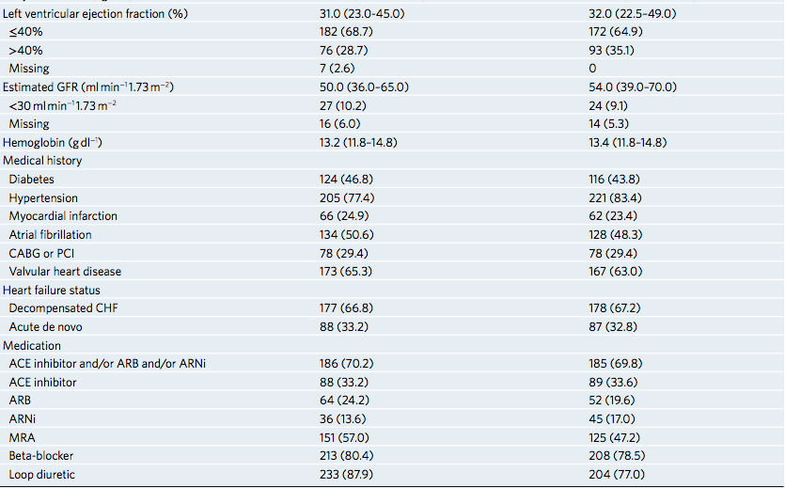
Validez Interna

Slide 19
Validez Externa
Edad < 80 años.
Proporción hombres : mujeres
Grupos étnicos: “blanco” alrededor de 80%
Región geográfica: Europa>Norte américa> Asia
FEVI <40% alrededor de 65-68%

Slide 20
Validez Externa

Slide 21
Aplicación Clínica
Elementos a favor:
Multicéntrico (118) y multinacional (15).
Amplio espectro de pacientes.
Seguridad y tolerabilidad.
Potencial para cambiar la práctica clínica.
Resultado sigue línea a otros estudios.
Elementos a analizar:
Factores de riesgo de población estudiada son similares a mi población.
Disponibilidad y costo de la medida en la población a la que pienso aplicar la medida.
Efectos adversos que llevaron a la suspensiòn del fármaco.
Heterogeneidad como arma de doble filo.
Notes:
Esta observación es alentadora ya que, a menudo, es difícil lograr mejoras clínicas significativas en un período relativamente corto en pacientes con insuficiencia cardíaca aguda.
sin preocupaciones de seguridad significativas.
Esto respalda la idea de que la empagliflozina podría ser una opción segura para pacientes hospitalizados por insuficiencia cardíaca aguda.
Beneficio Clínico → demuestra que la empagliflozina al inicio temprano lleva a una mejora estadísticamente significativa y clínicamente relevante en la supervivencia, la reducción de episodios de insuficiencia cardíaca y la calidad de vida en los 90 días posteriores a la aleatorización.
Amplio Espectro de Pacientes → incluyó variedad de pacientes con diferentes tipos de IC. Sugiere que la empagliflozina podría ser beneficiosa en una amplia gama de situaciones clínicas y perfiles de pacientes.
Seguridad y Tolerabilidad → no se observaron eventos adversos graves, como cetoacidosis, y los cambios en la presión arterial fueron menores y comparables entre los grupos.
Potencial para Cambiar la Práctica Clínica → Los resultados del estudio EMPULSE pueden tener un impacto en la práctica clínica al proporcionar evidencia sólida sobre los beneficios de iniciar empagliflozina en pacientes hospitalizados por insuficiencia cardíaca aguda. Esto podría llevar a cambios en las pautas de tratamiento y al uso más frecuente de inhibidores de SGLT2 en este contexto clínico.
emperor reduced y emperor preserved

Slide 22
Discusión
Iniciar inhibidor de SGLT2 empagliflozina en pacientes hospitalizados por insuficiencia cardíaca aguda:
Beneficio estadística y clínicamente significativo en los 90 días posteriores a la aleatorización (“tiempo vulnerable”).
Reducción de la muerte por todas las causas y los episodios de IC.
Mejora los síntomas, ergo, la calidad de vida.
Incluye a de novo o vírgenes de tratamiento.
Más tolerada de lo que se espera (AKI, depleción de volumen, cetoacidosis).
Beneficio clínico consistente en subgrupos.
Incluyó tanto ICFER como ICFEP, la mayoría era ICFER.
Criterios de inclusión y exclusión.
Población no era 50:50. Promedio 71 años (rango 61 a 78 años), el 34% eran mujeres, el 78% eran blancos, mayoría europeos.
Medicamentos base de los pacientes aunque fue balanceado, varía.
Discontinuación temprana en 21.8%, 8.5% y 12.9% por EA.
Notes:
agudo de novo o cronico descompensado

Slide 23
Conclusiones
Limitaciones:
Se excluyen los escenarios más graves de presentación clínica de la IC aguda
El tiempo de seguimiento fue relativamente corto (90 días) → Sin embargo, evidencia proveniente de los estudios EMPEROR preserved y EMPEROR reduced, aseguran un potencial beneficio posterior a la fase de transición al alta y periodo vulnerable (primeros 3 meses del diagnóstico o de una hospitalización de falla cardiaca)
Fortalezas:
Metodología estadística aplicada (win ratio) → realizar múltiples comparaciones de escenarios probables con adecuado poder estadístico y un tamaño de muestra menor.
Los desenlaces primarios pueden observarse a corto plazo (De manera representativa a los 90 días).
Evaluación de los beneficios de la empagliflozina en el contexto de insuficiencia cardiaca aguda, específicamente en la transición al alta hospitalaria.
Pacientes con mayor beneficio:
Pacientes con IC crónica descompensada
Diabéticos
Hombres europeos mayores de 70 años
Niveles más elevados de NT-proBNP
Menores tasas de filtración glomerular
Sin fibrilación auricular
FEVI < 40%
= PACIENTES FRÁGILES
Punto de máximo beneficio de empagliflozina → fase de transición al alta hospitalaria en este estudio.
En conclusión:
Los resultados sugieren que el inicio de la empagliflozina como parte de la atención habitual en pacientes hospitalizados por insuficiencia cardíaca aguda dará como resultado un beneficio clínicamente significativo en 90 días sin problemas de seguridad.
Notes:
es decir, aquellos que no cumplían con los criterios de estabilidad clínica previamente descritos.
muhcos estudios se aplcia en primeras 48-72 horas, y ninguna a seguimiento largo
complementario.
PIONEER-HF (Comparación de Sacubitril/Valsartán versus Enalapril en el Efecto sobre NT-proBNP en Pacientes Estabilizados por un Episodio de Insuficiencia Cardíaca Aguda) tuvo un diseño similar a EMPULSE, pero principalmente evalu

